Slide 1
Βιβλίο μαθητή - (σελ. 78)
Ήθελε να του δώσει για δώρο τη φυσαρμόνικα του παππού της, που
δεν τη χρειαζόταν πια εκείνος.
Ο Δημήτρης για να ανταποδώσει το δώρο της, της έδωσε μια χρωματιστή πέτρα που είχε βρει μόνος του ψάχνοντας στη θάλασσα.
Στο Δημήτρη είπε ότι βιαζόταν γιατί την περίμενε η μητέρα της. Στην πραγματικότητα όμως βιαζόταν γιατί έπρεπε να προλάβει τους δικούς της που έφευγαν.
Στο ξέφωτο έμεναν οι τσιγγάνοι και φυσικά η μικρή τσιγγάνα με τους δικούς της.

Slide 2
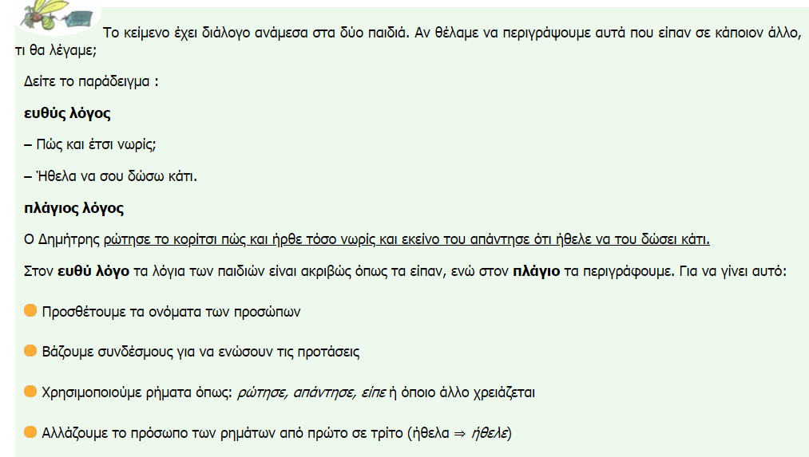

Slide 3
Ευθύς και πλάγιος λόγος
(σελ. 200 – γραμματική)

Slide 4
Ευθύς λόγος
Στον ευθύ λόγο ακούμε ή διαβάζουμε τα λόγια κάποιου όπως ακριβώς τα είπε.
Πλάγιος λόγος
Στον πλάγιο λόγο ακούμε τα λόγια κάποιου όχι όπως ακριβώς τα είπε, αλλά όπως μας τα μεταφέρει ένα άλλο πρόσωπο.

Slide 5
«Πώς μετατρέπουμε τον ευθύ σε πλάγιο λόγο»
Προσθέτω τα ονόματα των προσώπων.
Τι σου συνέβη;
Με έριξαν στη θάλασσα, αλλά ένα δελφίνι, που μαγεύτηκε από το τραγούδι μου, με έβγαλε στη στεριά.
Οι ψαράδες ρώτησαν τον Αρίωνα τι του είχε συμβεί κι εκείνος απάντησε ότι τον είχαν ρίξει στη θάλασσα, αλλά ένα δελφίνι που μαγεύτηκε από το τραγούδι του, τον έβγαλε στη στεριά.

Slide 6
Βάζω συνδέσμους για να ενώσω τις προτάσεις.
Τι σου συνέβη;
Με έριξαν στη θάλασσα, αλλά ένα δελφίνι, που μαγεύτηκε από το τραγούδι μου, με έβγαλε στη στεριά.
Οι ψαράδες ρώτησαν τον Αρίωνα τι του είχε συμβεί κι εκείνος απάντησε ότι τον είχαν ρίξει στη θάλασσα, αλλά ένα δελφίνι που μαγεύτηκε από το τραγούδι του, τον έβγαλε στη στεριά.

Slide 7
Χρησιμοποιώ ρήματα όπως ρώτησε, απάντησε, είπε κ.ά.
Τι σου συνέβη;
Με έριξαν στη θάλασσα, αλλά ένα δελφίνι, που μαγεύτηκε από το τραγούδι μου, με έβγαλε στη στεριά.
Οι ψαράδες ρώτησαν τον Αρίωνα τι του είχε συμβεί κι εκείνος απάντησε ότι τον είχαν ρίξει στη θάλασσα, αλλά ένα δελφίνι που μαγεύτηκε από το τραγούδι του, τον έβγαλε στη στεριά.

Slide 8
Αλλάζω τα πρόσωπα των ρημάτων από πρώτο/δεύτερο σε τρίτο
Τι σου συνέβη;
Με έριξαν στη θάλασσα, αλλά ένα δελφίνι, που μαγεύτηκε από το τραγούδι μου, με έβγαλε στη στεριά.
Οι ψαράδες ρώτησαν τον Αρίωνα τι του είχε συμβεί κι εκείνος απάντησε ότι τον είχαν ρίξει στη θάλασσα, αλλά ένα δελφίνι που μαγεύτηκε από το τραγούδι του, τον έβγαλε στη στεριά.

Slide 9
Μερικές φορές, αλλάζω και τον χρόνο του ρήματος
Τι σου συνέβη;
Με έριξαν στη θάλασσα, αλλά ένα δελφίνι, που μαγεύτηκε από το τραγούδι μου, με έβγαλε στη στεριά.
Οι ψαράδες ρώτησαν τον Αρίωνα τι του είχε συμβεί κι εκείνος απάντησε ότι τον είχαν ρίξει στη θάλασσα, αλλά ένα δελφίνι που μαγεύτηκε από το τραγούδι του, τον έβγαλε στη στεριά.

Slide 11
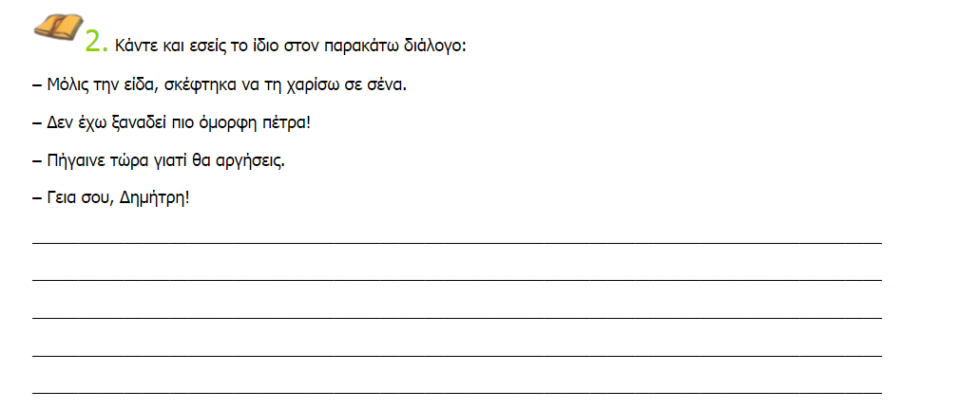
Ο Δημήτρης είπε στη μικρή τσιγγάνα πως μόλις την είδε (τη χρωματιστή πέτρα), σκέφτηκε τη χαρίσει σε εκείνη. Η μικρή τσιγγάνα του απάντησε ότι δεν είχε ξαναδεί πιο όμορφη πέτρα. Τότε ο Δημήτρης την παρακίνησε να φύγει για να μην αργήσει. Η μικρή τσιγγάνα χαιρέτησε τον Δημήτρη κι έφυγε

Slide 12
Τετράδιο εργασιών σελ. 42
ΣΠΙΤΙ

